Slide 1
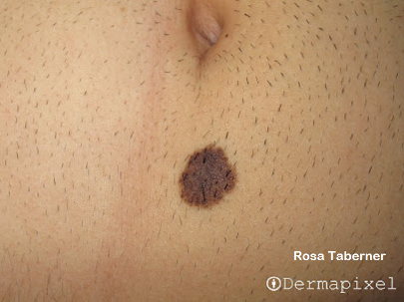
Nevus Congénitos: todo lo que necesito saber
Aida Ruiz López. Pediatra
María Pilar Tortosa Pinto. Pediatra
www.familiaysalud.es

Slide 2
¿Qué es?
Lesión benigna de la piel con aumento de pigmentación
Aparece desde nacimiento o a edades tempranas
Clasificación:
Pequeños (< 1.5 cm)
Medianos (1.5-20 cm)
Grandes (> 20 cm, ó > 9 cm en cuero cabelludo, ó > 6 cm en recién nacidos)
www.familiaysalud.es

Slide 3
Evolución
Crece conforme crece el niño
Tienden a oscurecerse, elevarse y a tener vello
La evolución suele ser buena. Un porcentaje mínimo puede transformase en melanoma
Es muy importante el seguimiento por su pediatra y/o dermatólogo
En lesiones en zona de la columna vertebral a veces asocia problemas neurológicos
www.familiaysalud.es

Slide 4
Tratamiento
Lesiones pequeñas → Seguimiento
Lesiones medianas y/o grandes →
Seguimiento
En ocasiones extirpación en quirófano o extirpación preventiva en la pubertad
Nevus congénito gigante → Extirpación quirúrgica preventiva precoz.
www.familiaysalud.es

Slide 5
¿Qué hacer?
Si hay cambios en la lesión, consultar con el pediatra
Son signos de alarma:
Crecimiento rápido e importante
Sangrado
Picor
Úlceras
Cambios de coloración
Dolor
Sol: Evitar exposición. Protección solar
www.familiaysalud.es

